Slide 1
仲恺农业工程学院
工程数据库技术
自动化学院 吴卓葵
13580505707 wuzhuokui@qq.com
2023年

Slide 2
第四章 操纵数据库的语言-SQL
4.3 数据定义

Slide 3
4.3 数据定义
数据定义指的是创建表、修改表的结构、删除表等。

Slide 4
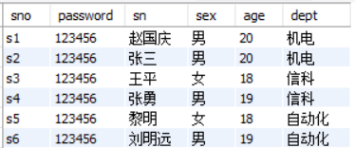
4.3 数据定义
（1）创建表
创建表的常用语句格式为：
create table <表名>(<列名> <数据类型> [列约束],…,[表约束])
例4.3-1 创建如下结构的s表。
create table s
(sno varchar(15) primary key,
password varchar(15),
sn char(15),
sex char(1),
age tinyint unsigned,
dept char(15));

Slide 5
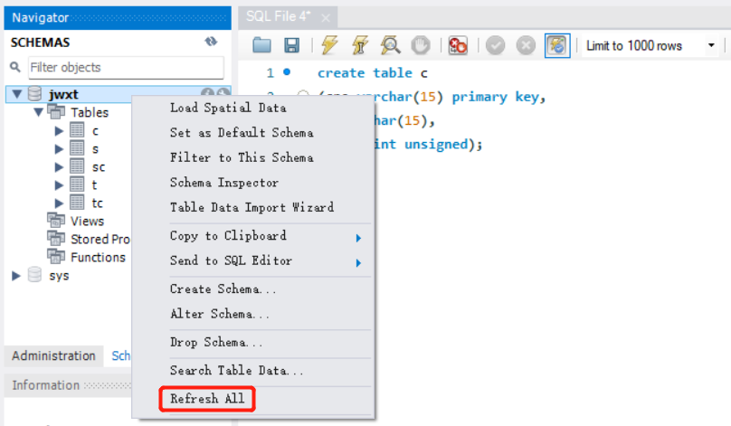
（1）创建表
注意：如果在MySQL Workbench中执行创建表格的SQL语句后右侧的Schemas选项页中没有出现新建立的表格，则在该选项页中任意地方单击右键，在弹出的菜单中选择“Refresh All”菜单项，即可刷新显示出新创建的表格。

Slide 6
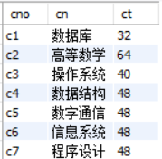
（1）创建表
例4.3-2 创建如下结构的c表。
create table c
(cno varchar(15) primary key,
cn char(15),
ct tinyint unsigned);
参考内容:
create table <表名>(<列名> <数据类型> [列约束],…,[表约束])

Slide 7
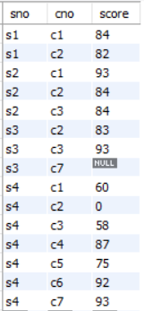
（1）创建表
例4.3-3 创建如下结构的sc表。
外键的定义方法
两个列的组合作为主键的定义方法，该定义方法与列定义平级，所以也称为表约束
create table sc
(sno varchar(15),
cno varchar(15),
score float check(score>=0 and score<=100),
primary key(sno,cno),
foreign key(sno) references s(sno),
foreign key(cno) references c(cno));

Slide 8
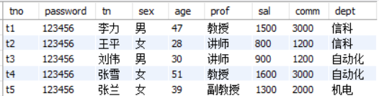
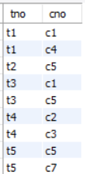
作业5
写出创建如下两个表格的SQL语句，并存储为SQL文件格式（可在一个SQL文件中同时撰写多条SQL语句，各条SQL语句间以分号分隔）。
t
tc
写出SQL语句后可以去MySQL Workbench中新建立一个数据库jwxt2，然后选中该数据库，验证撰写的SQL语句是否正确

Slide 9
作业5
注意：提交SQL文件，在下一次上课前由学委收齐后发到我的邮箱wuzhuokui@qq.com。不交为0分，延迟提交最高70分。

Slide 10
3.3 数据定义
（2）修改表的结构
由于应用环境和应用需求的变化，可能需要修改基本表的结构。

Slide 11
（2）修改表的结构
①增加列
②修改列
③删除列

Slide 12
（2）修改表的结构
①增加列
增加列的常用语句格式为：
alter table <表名> add(<列名> <数据类型> [列约束],…)
例4.3-4 在s表中增加一个班级列class和地址列address。
alter table s add(class char(10),address varchar(30));
只增加一列时可去掉add两边的括号，如：
alter table s add class char(10);

Slide 13
（2）修改表的结构
②修改列
修改列的语句格式为：
alter table <表名> change <旧列名> <新列名> <数据类型> [列约束], change <旧列名> <新列名> <数据类型> [列约束], …
例4.3-5 在s表中将sn列的列名修改为sname，dept列的列名修改为college。
alter table s change sn sname char(15),
change dept college char(15);
只修改一列时写成：
alter table s change sn sname char(15);

Slide 14
（2）修改表的结构
③删除列
删除列的常用语句格式为：
alter table <表名> drop column <列名>,drop column <列名>,…
例4.3-6 在s表中删除班级列class和地址列address。
alter table s drop column class,drop column address;
只删除一列时写成：
alter table s drop column class;
或者：
alter table s drop class;

Slide 15
4.3 数据定义
（3）删除表
删除表的常用语句格式为：
drop table <表名>
例4.3-7 删除sc表。
drop table sc

Slide 16
第四章 操纵数据库的语言-SQL
4.4 数据更新
SQL语言的数据更新语句主要包括插入数据、修改数据和删除数据三种语句。

Slide 17
4.4 数据更新
4.4.1 插入数据

Slide 18
4.4.1 插入数据
插入数据的语句格式为：
insert into <表名>(<列名>) values(<值>)
例4.4-1 在S表中插入一条学生记录（学号：s8；密码：123456，姓名：李四）。
insert into s(sno,password,sn) values('s8','123456','李四');

Slide 19
4.4.1 插入数据
例4.4-2 在S表中插入一条学生记录（学号：s9；密码：123456；姓名：郑冬；性别：女；年龄：21；学院：自动化）。
insert into s(sno,password,sn,sex,age,dept)
values('s9', '123456', '郑冬', '女',21,'自动化');
当所有列都要填入值时，可以不写列名，但是注意值的顺序要跟表中列的顺序对应。
也可以写成：
insert into s values('s9', '123456', '郑冬', '女',21,'自动化');
参考内容:
insert into <表名>(<列名>) values(<值>)

Slide 20
4.4 数据更新
4.4.2 修改数据

Slide 21
4.4.2 修改数据
修改数据的语句格式为：
update <表名>
set <列名>=<表达式>,<列名>=<表达式>,…
where <条件>
例4.4-3 将学号为“s1”的学生转入“自动化”学院。
update s
set dept='自动化'
where sno='s1';

Slide 22
4.4.2 修改数据
例4.4-4 将所有学生的年龄增加1岁。
update s
set age=age+1;
注意：若执行报错，则是数据库安全模式的设置问题，可先执行语句修改数据库的设置：set sql_safe_updates=0;
参考内容:
update <表名>
set <列名>=<表达式>,<列名>=<表达式>,…
where <条件>

Slide 23
4.4 数据更新
4.4.3 删除数据

Slide 24
4.4.3 删除数据
删除数据的语句格式为：
delete from <表名> where <条件>
例4.4-5 删除学号为“s8”的学生记录。
delete from s
where sno='s8';

Slide 25
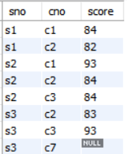
4.4.3 删除数据
例4.4-5 删除所有学生的选课记录
sc
delete from sc;
注意：若执行报错，则是数据库安全模式的设置问题，可先执行语句修改数据库的设置：set sql_safe_updates=0;
参考内容:
delete from <表名> where <条件>

Slide 26
作业6
使用作业4创建的“jwxt”数据库，撰写实现如下要求的SQL语句，并存储为SQL文件格式（可在一个SQL文件中同时撰写多条SQL语句，各条SQL语句间以分号分隔）。
① 在sc表中插入一条学号为“s1”的学生选修课程号为“c3”的课程的选课记录；
② 将s表中将学号为“s2”的学生的姓名修改为“赵建国”；
③ 在sc表中删除学号为“s3”的所有选课记录。

Slide 27
作业6
注意：提交SQL文件，在下一次上课前由学委收齐后发到我的邮箱wuzhuokui@qq.com。不交为0分，延迟提交最高70分。

Slide 28
第4章 操纵数据库的语言-SQL
4.5 数据查询

Slide 29
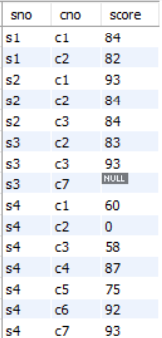
4.5 数据查询
本小节大部分例子使用作业4建立的“jwxt”数据库。
s
sc
c

Slide 30
4.5 数据查询
t
tc

Slide 31
4.5 数据查询
1. 基本语句

Slide 32
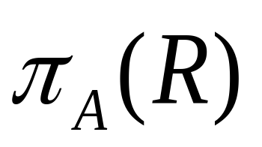
1、基本语句
在指定表中选择需要的列，对应的关系代数运算为投影。
指定列
指定表
指定列
指定表
select 目标列 from 基本表（或视图）

Slide 33
1、基本语句
投影
例1 查询学生的全部信息。
注意：用‘ * ’表示s表的全部列名，而不必逐一列出。
select sno,password,sn,sex,age,dept from s;
select * from s;
参考内容:
select 目标列 from 基本表（或视图）
投影

Slide 34


1、基本语句
投影
能否重复的记录只保留一条？
例2 查询选修了课程的学生号。
select sno from sc;
实现重复的记录只保留一条
select distinct sno from sc;
参考内容:
select 目标列 from 基本表（或视图）
投影

Slide 35
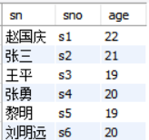
1、基本语句
投影
例3 查询全体学生的姓名、学号和年龄。
select sn,sno,age from s;
结果中列的顺序与SQL语句中列的顺序是一样的
参考内容:
select 目标列 from 基本表（或视图）
投影

Slide 36
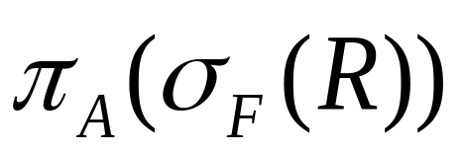
2、条件查询
在指定表中选择满足条件的行和列，对应的关系代数运算为选择和投影。
选择
投影
投影
增加选择子句
select 目标列 from 基本表（或视图）
［where 条件表达式］

Slide 37
2、条件查询
在指定表中选择满足条件的行和列,包含的运算为选择和投影。
条件
select 目标列 from 基本表（或视图）
［where 条件表达式］

Slide 38

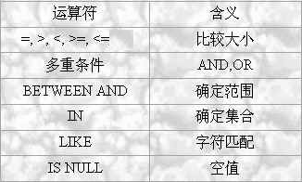
2、条件查询
select 目标列 from 基本表（或视图）
［where 条件表达式］
列名
比较运算符
常数或列名
select sno from sc
where score>85;
<>

